Slide 1

Micha
W każdym programie jest jeszcze jeden błąd…

Slide 2



Witamy!
Testy automatyczne … aplikacji mobilnej
Dagmara Surma, Quality Assurance Engineer,
Mateusz Boś
Software Engineer,
Michał Górski, Software Engineer,

Slide 3
Cel warsztatu
Testy automatyczne … aplikacji mobilnej
Utworzenie testów bardziej odpornych na zmiany, łatwiejszych w rozszerzaniu.

Slide 4
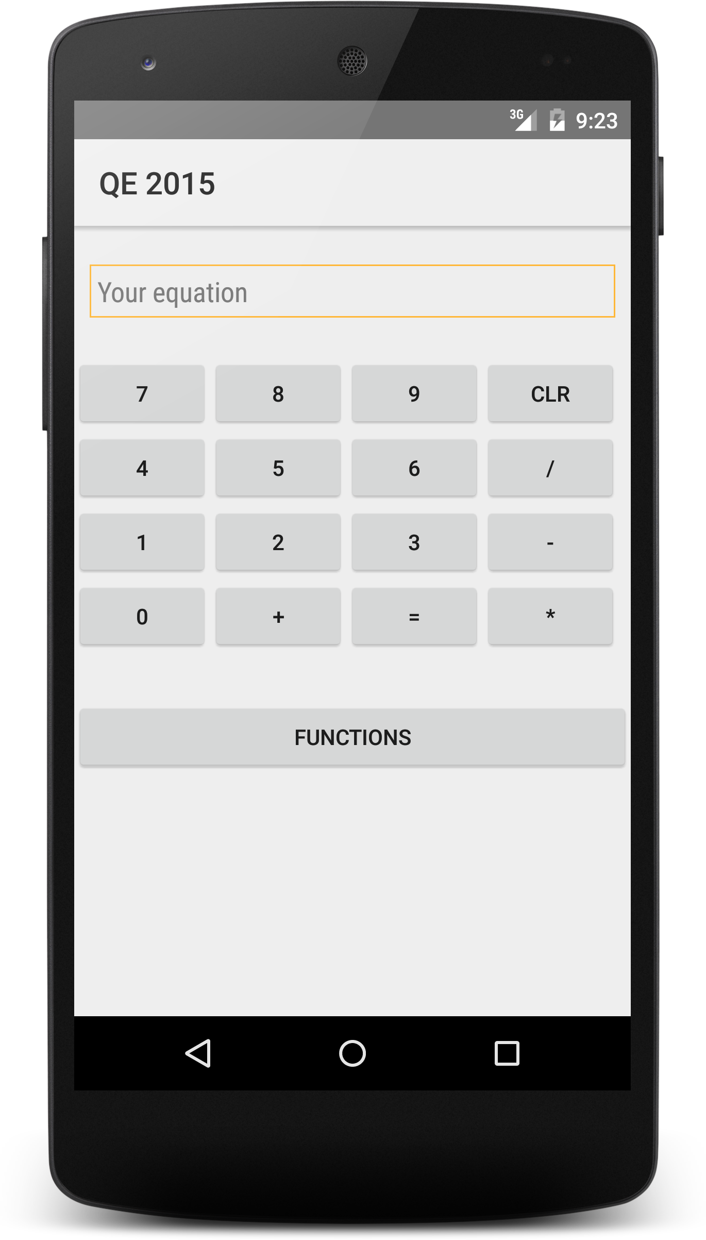
Aplikacja
Testy automatyczne … aplikacji mobilnej

Slide 5
Specyfikacja
Testy automatyczne … aplikacji mobilnej

Slide 6
Przypadki testowe
Testy automatyczne … aplikacji mobilnej
Given user sees the main screen
When clicks on three
And clicks on seven
And clicks on add
And clicks on five
And clicks on equal
Then the result is forty two

Slide 7
Robotium, szybkie wprowadzenie
Testy automatyczne … aplikacji mobilnej
new Solo(getInstrumentation(), getActivity());
solo.getView(id); solo.clickOnView(View);
solo.waitForActivity(Activity.class, timeout);
solo.waitForCondition(Condition, timeout);
solo.typeText(viewFirstNumber, "37");
assertEquals(expected,actual);

Slide 8
Piszemy testy
Testy automatyczne … aplikacji mobilnej

Slide 9
Przydatne wzorce projektowe
Testy automatyczne … aplikacji mobilnej
Page Object
Metody publiczne odpowiadają akcjom które są dostępne na ekranie,
Nie powinno się wystawiać „na zewnątrz” struktury ekranu(kontrolek etc.)
Nie powinno się wykonywać w nich asercji
Metody mogą zwracać inne PageObject’y
Nie muszą reprezentować całej strony

Slide 10
Przydatne wzorce projektowe
Testy automatyczne … aplikacji mobilnej
Object Geanie / Object Mother / Object Factory
Celem tego wzorca jest dostarczenie złożonych obiektów, które są już odpowiednio zainicjalizowane.
Dzięki temu nasze testy nie muszą zaciemniać swojego celu zbędną inicjalizacją

Slide 11
Przydatne wzorce projektowe
Testy automatyczne … aplikacji mobilnej
Transporter
Jego celem jest odizolowanie kodu odpowiedzialnego za nawigację do odpowiednich miejsc w aplikacji.
Poprzez odizolowanie kodu nawigacji pozwala zmniejszyć do minimum ilość miejsc wymagających edycji po zmianie struktury UI. Jednocześnie pozwala poprawić czytelność kodu.

Slide 12
Przydatne
Testy automatyczne … aplikacji mobilnej
Custom assertion
Zwiększa czytelność kodu.

Slide 13


